Slide 1
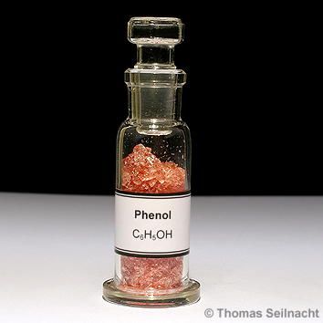
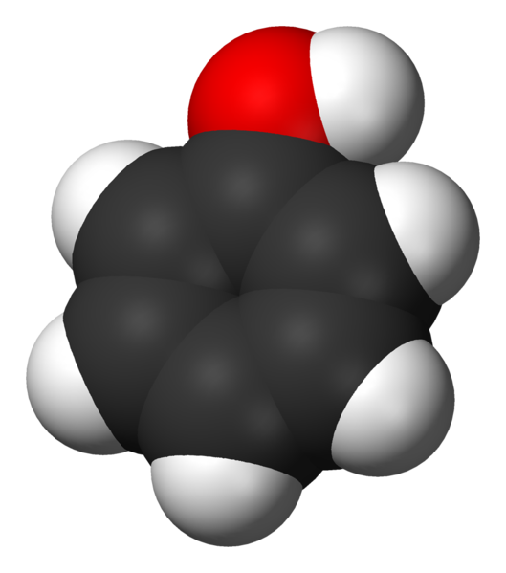
ФЕНОЛ
СПб ГБПОУ «ИПЛ»
Коротеева О.В

Slide 2
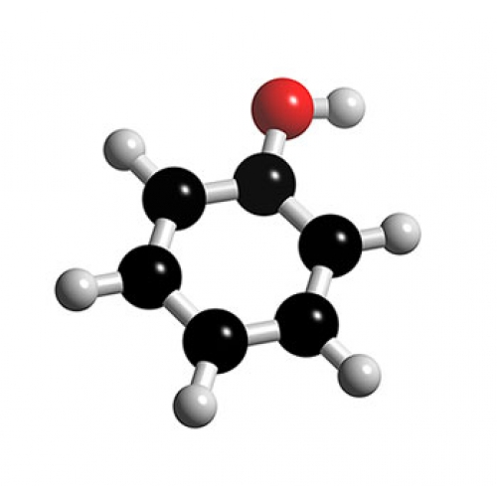
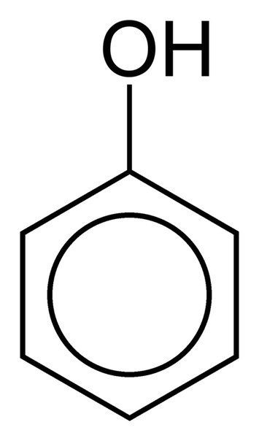
Строение молекулы фенола
С₆H₅OH

Slide 3
Классификация фенолов

Slide 5
Изомерия

Slide 6
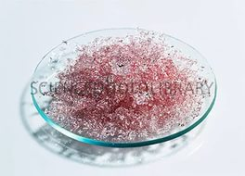
Свойства фенолов
Физические свойства:
Химические свойства:
По гидроксильной группе | По бензольному кольцу

Slide 8
Взаимодействие фенола с металлическим натрием
+ 2Na → 2
фенолят натрия
2C₆H₅OH + 2Na → 2С₂H₅ONa + H₂↑

Slide 9
Фенол и гидроксид натрия
фенолят натрия
C₆H₅OH + NaOH → C₆H₅ONa + H₂0

Slide 10
Взаимодействие фенола и бромной воды
2,3,6-трибромфенол

Slide 11
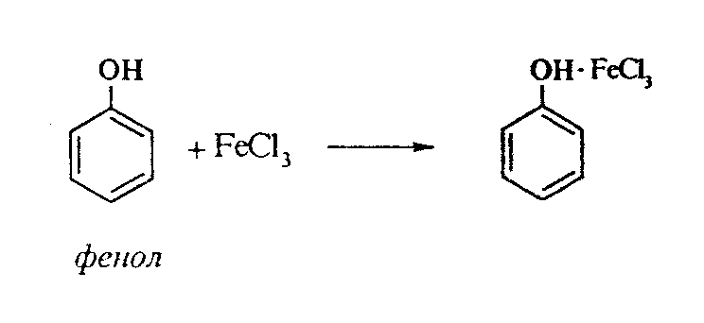
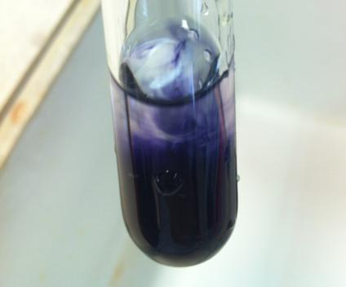
Качественная реакция на фенол

Slide 12
Взаимодействие фенола с формальдегидом

Slide 13
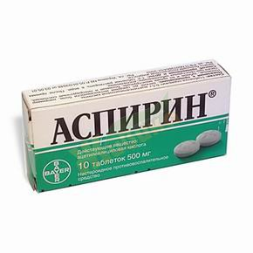
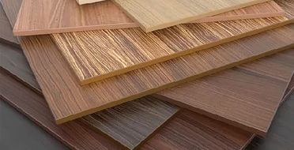
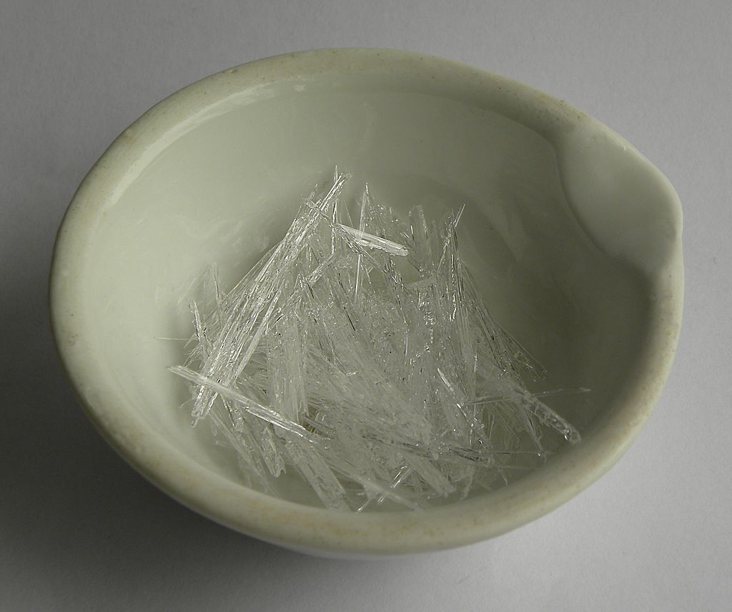
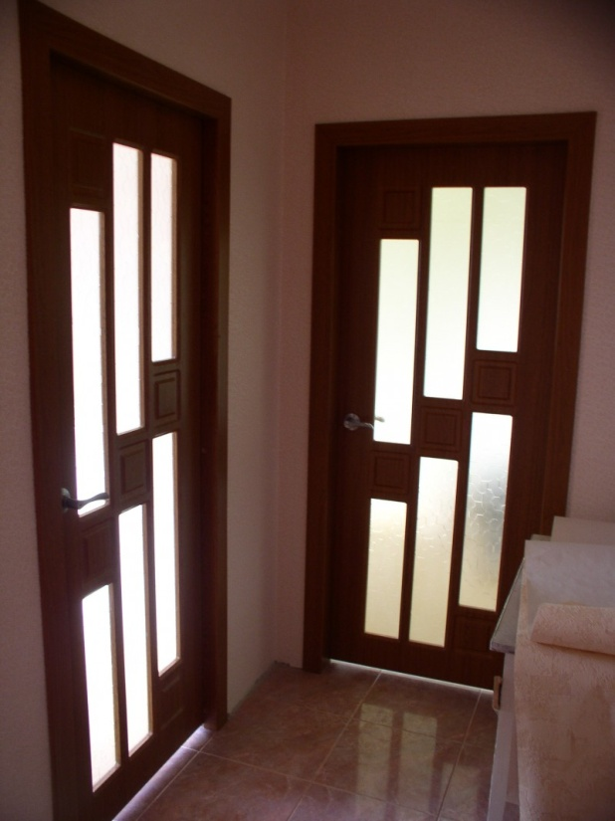
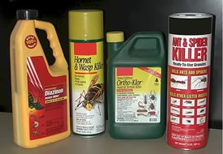
Фенол и окружающая среда

Slide 14
Применение фенола
По данным на 2006 год мировое потребление фенола имеет следующую структуру:
44 % фенола расходуется на производство бисфенола А который, в свою очередь, используется для производства поликарбоната и эпоксидных смол;
30 % фенола расходуется на производство фенолформальдегидных;
12 % фенола гидрированием превращается в циклогексанол, используемый для получения искусственных волокон — нейлона и капрона;
в России большое количество фенола используется в нефтепереработке.
остальной фенол расходуется на другие нужды, в том числе на производство антиоксидантов(ионол), неионогенных ПАВ — полиоксиэтилированных алкилфенолов (неонолы), других фенолов (крезолов), лекарственных препаратов (аспирин), антисептиков (ксероформа) и пестицидов. Раствор 1,4 % фенола применяется в медицине (орасепт, фукорцин) как обезболивающее и антисептическое средство.
Фенол и его производные обусловливают консервирующие свойства коптильного дыма. Также фенол используют в качестве консерванта в вакцинах. В косметологии как химический пилинг (токсично).
В скотоводстве: дезинфекция животных растворами фенола и его производных.
.

Slide 15
Задания

Slide 16
Домашнее задание
§18,
Задание 4, 5

